Slide 1
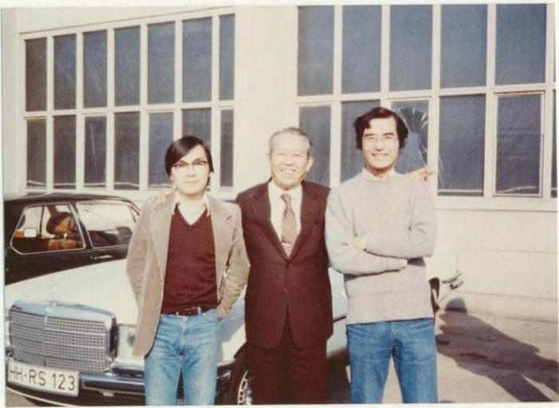
ＰＥＴＲＡ／ＤＥＳＹ完成記念式典
１９７９ Hamburg
戸塚
武田
小柴

Slide 2
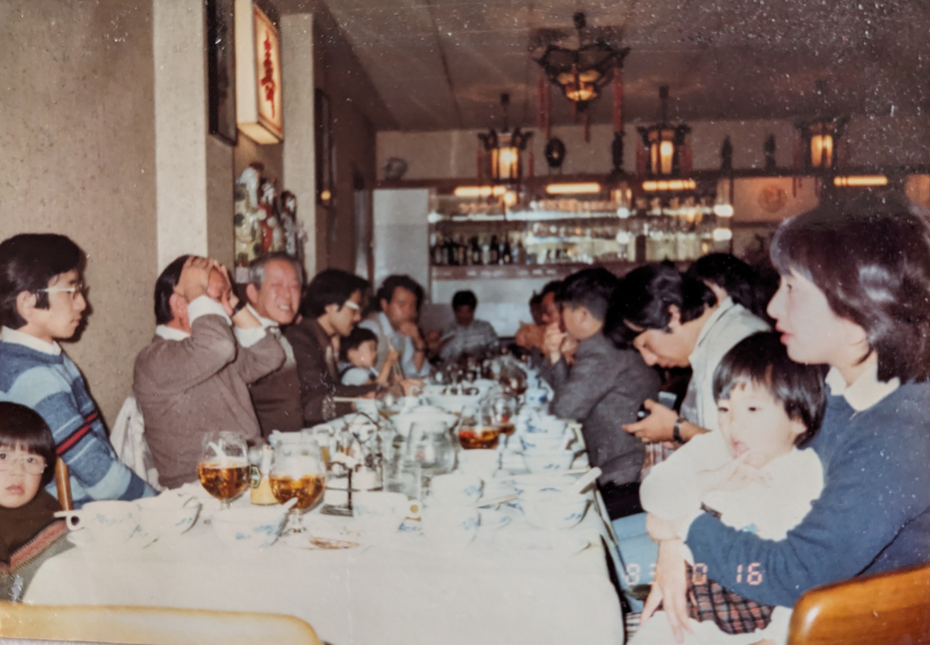
喜臨門 / Hamburug

Slide 3
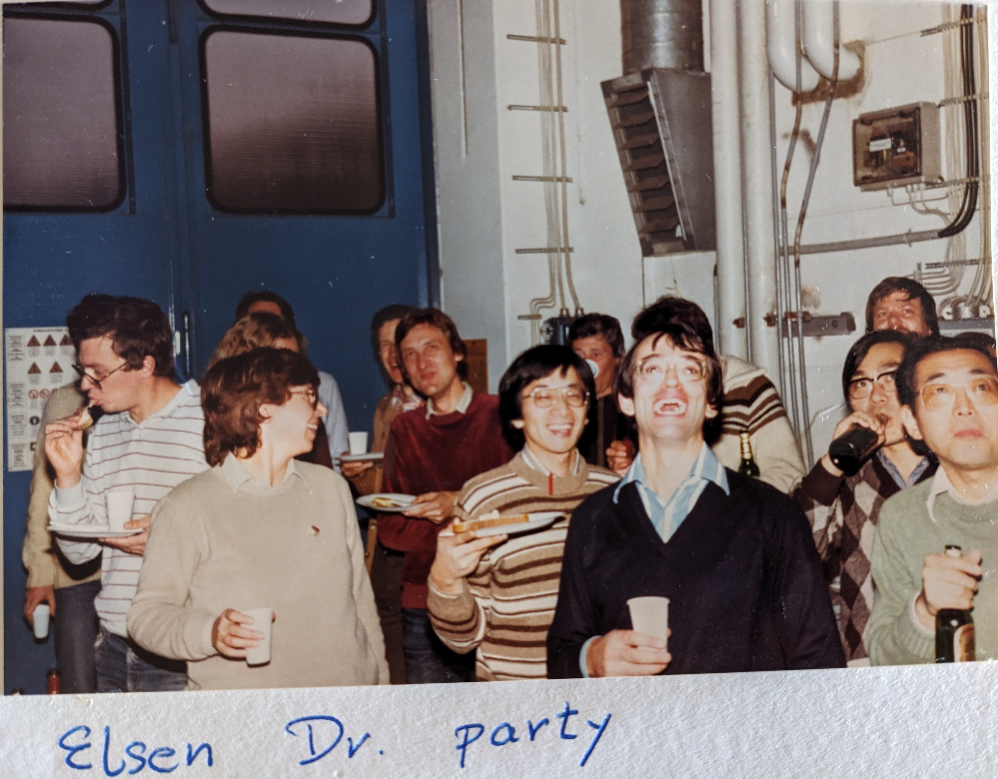
cock-a-doodle-doo
JADE 実験ホール

Slide 4
ICEPP 次の５０年
若者の活躍に期待
それにしても Dark Matter は ？？

